Slide 1
React 500
API kald 🗣️

Slide 2
React er JavaScript i browseren
Derfor kan vi bare bruge
fetch()
XMLHttpRequest
Eller 3. parts frameworks f.eks. axios

Slide 3
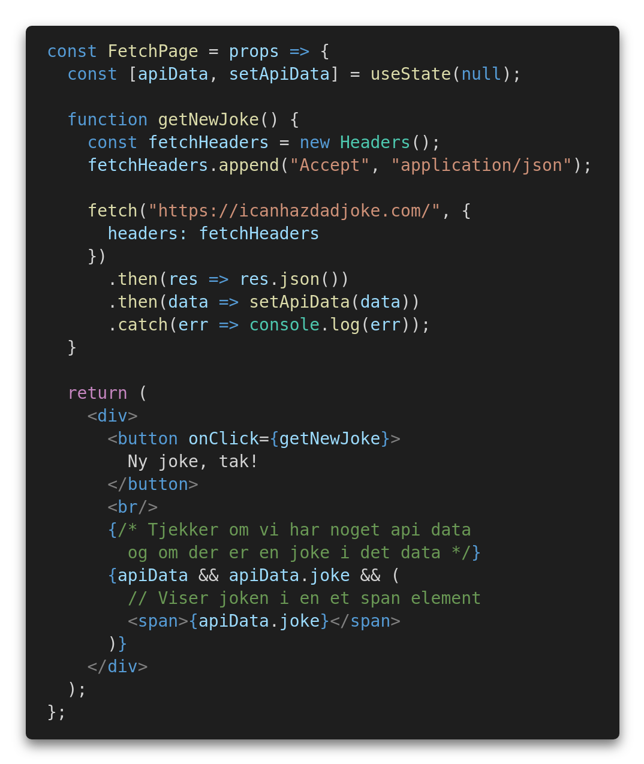
Easy: fetch() onClick 1/2
Dette component kan hente en far-joke når man klikker på knappen.
getNewJoke() fetch’er en joke og lægger den i apiData state’n. Hvis der opstår fejl under fetch bliver disse logget til console.
I return laver vi et ternary if tjek for at være sikker på at vi har hvad der skal til for at vise en joke. Hvis der ingen joke er, bliver der ikke vist noget.

Slide 4
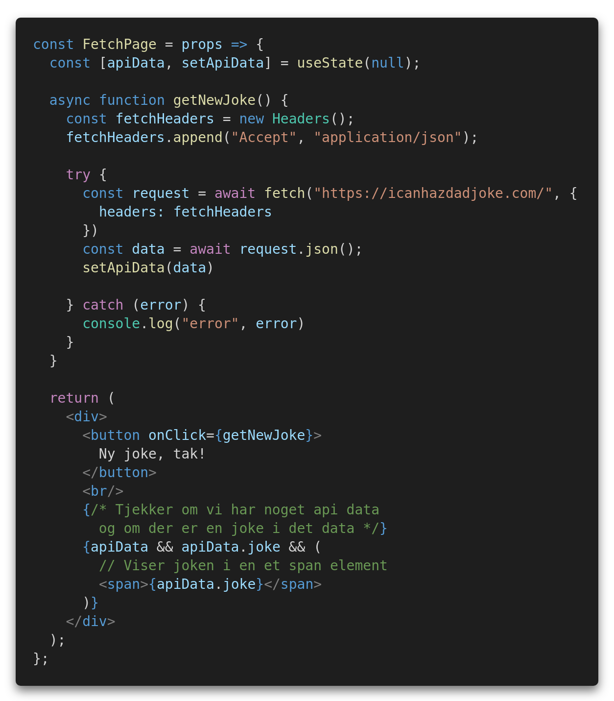
Easy: fetch() onClick 2/2
Samme som forrige slide bare med async/await syntaxen

Slide 5
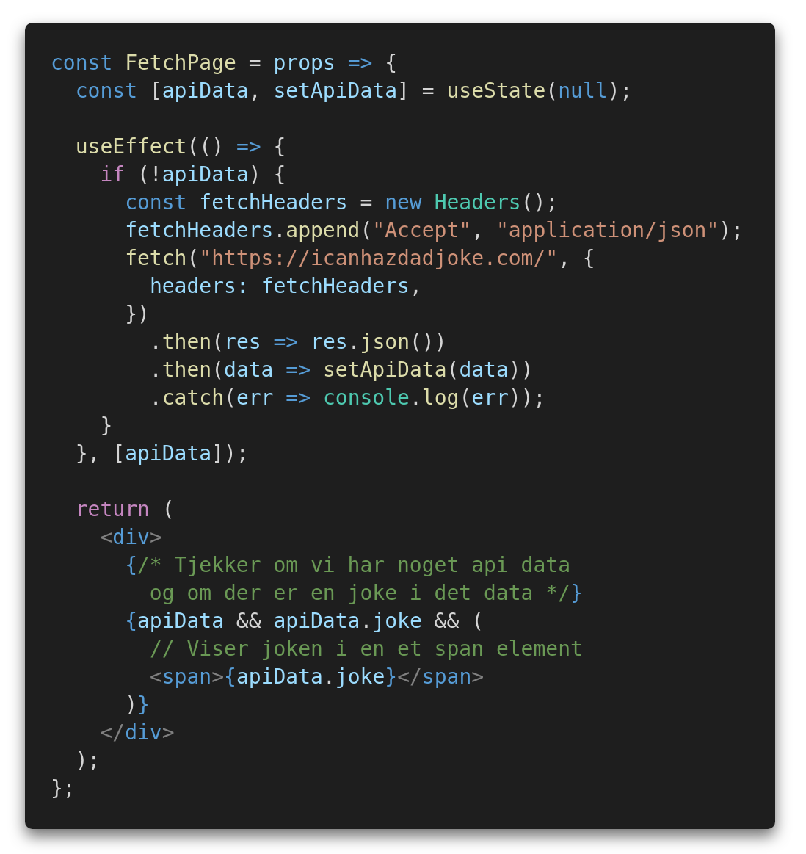
Medium: fetch() on mount 1/2
Dette component henter automatisk en far-joke når det bliver mounted
useEffect() bliver kørt når componentet mounter
Her er det kun muligt at få en ny joke hvis vi unmount’er component’et f.eks. ved side skift osv.

Slide 6
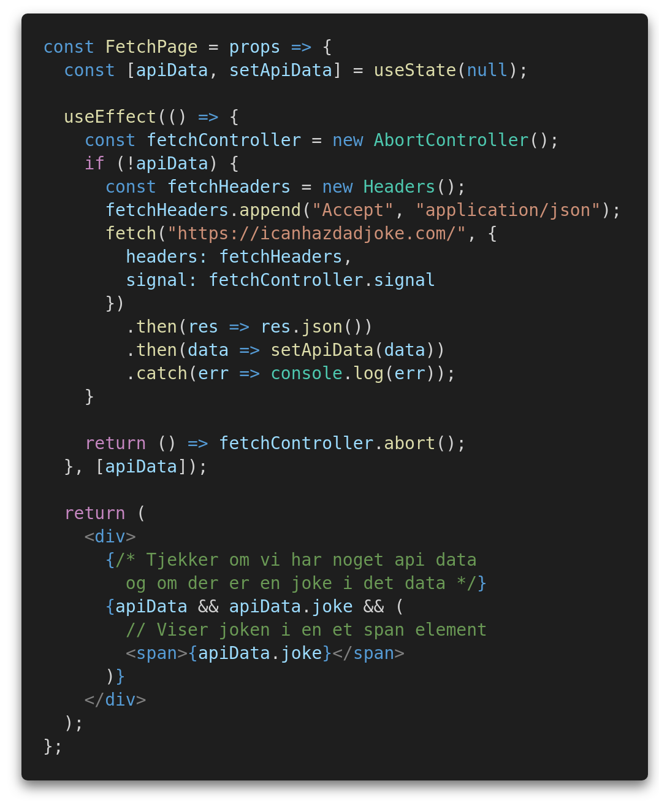
Medium: fetch() on mount 2/2
Componentet her gør det samme som på forrige slide.
Her er der bare taget højde for at hvis componentet unmounter bliver fetchen annulleret/abort’et.
Dette er en fordel fordi react ikke er glad for at sette en state i et component er der er unmounted.
Så hvis componentet når at unmounte før fetchen er færdig, vil fetchen blive annulleret/abort’et.

Slide 7
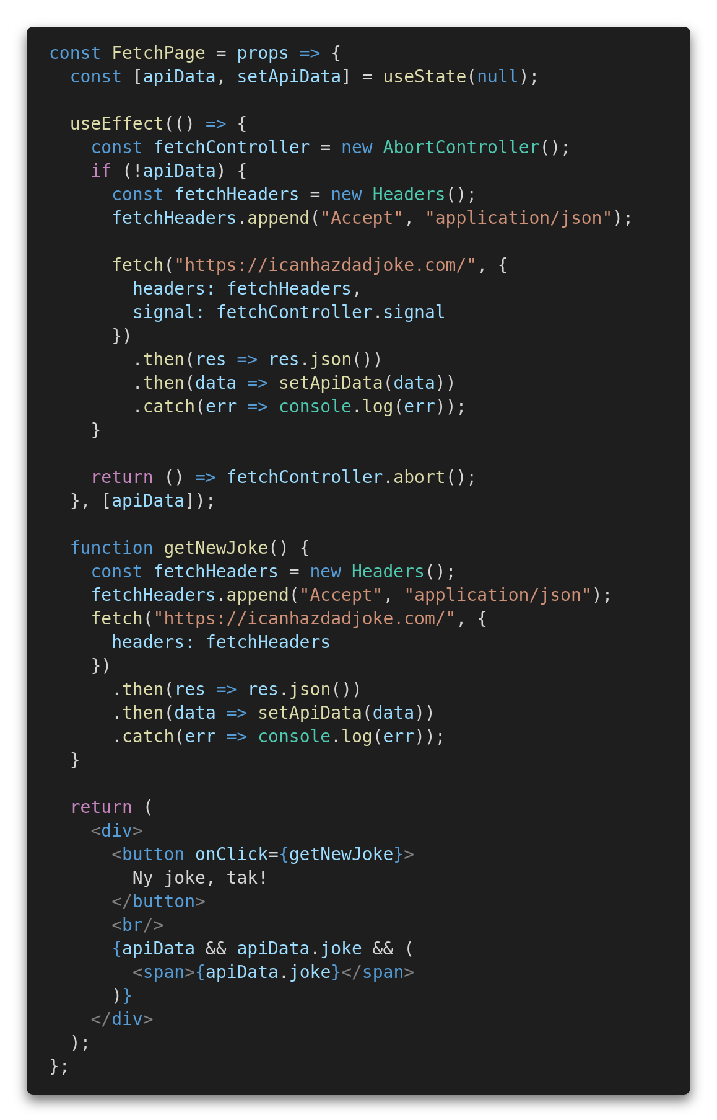
Webudvikler: on mount & onClick
Dette component kan alt fra foregående slides

Slide 8
Spørgsmål?

